Slide 1
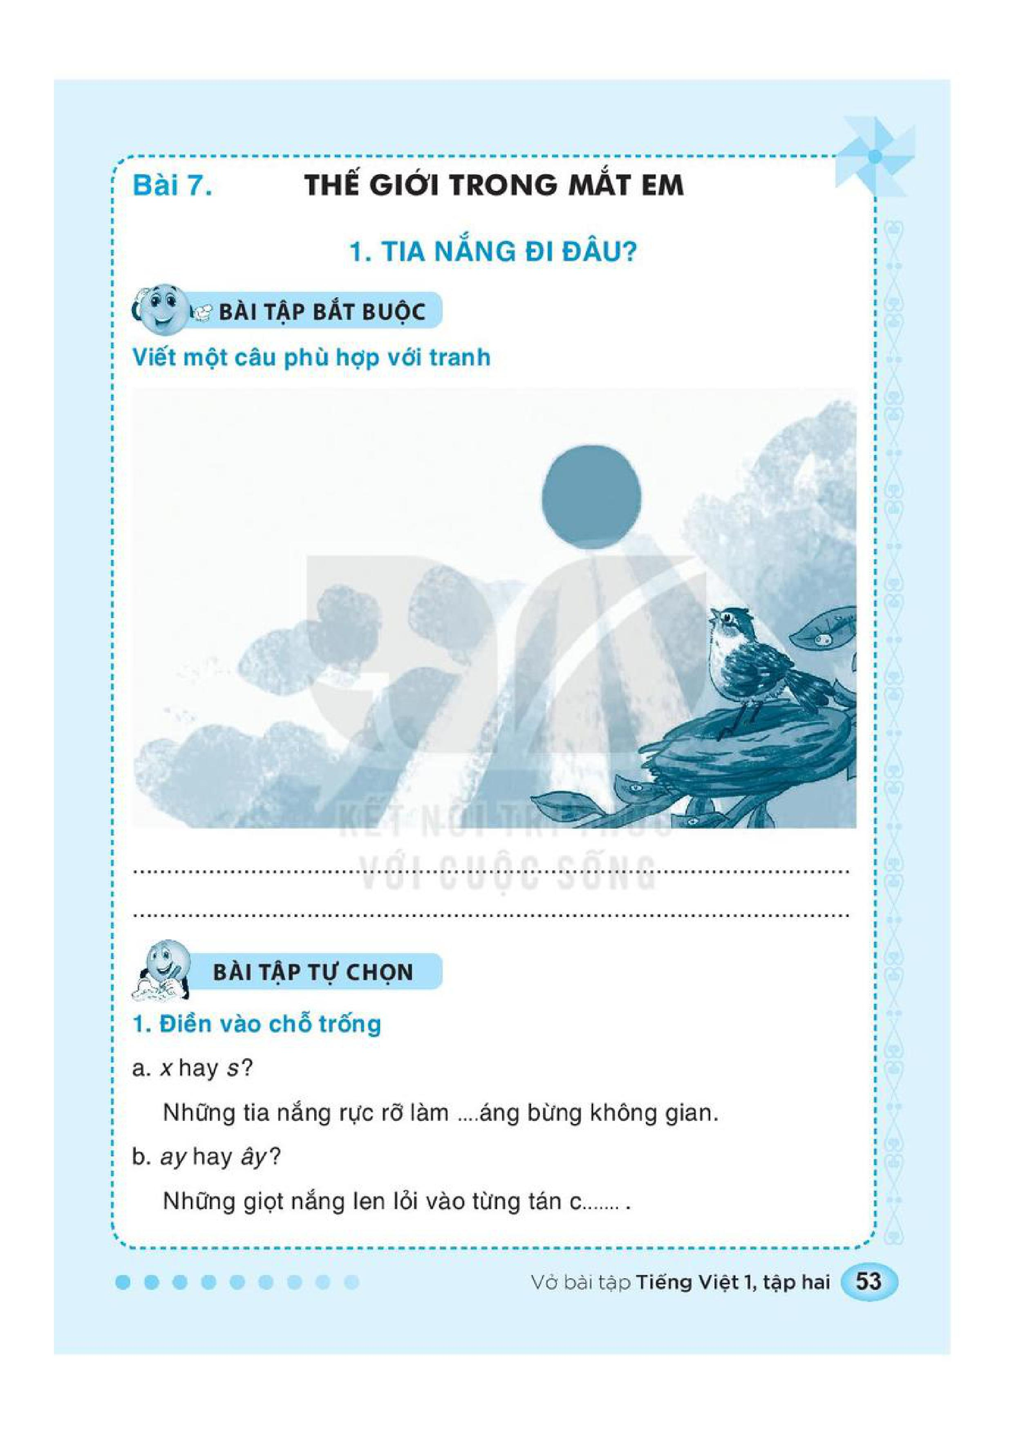
Chú chim đang đón ánh nắng mặt trời.

Slide 2
s
ây

Slide 3
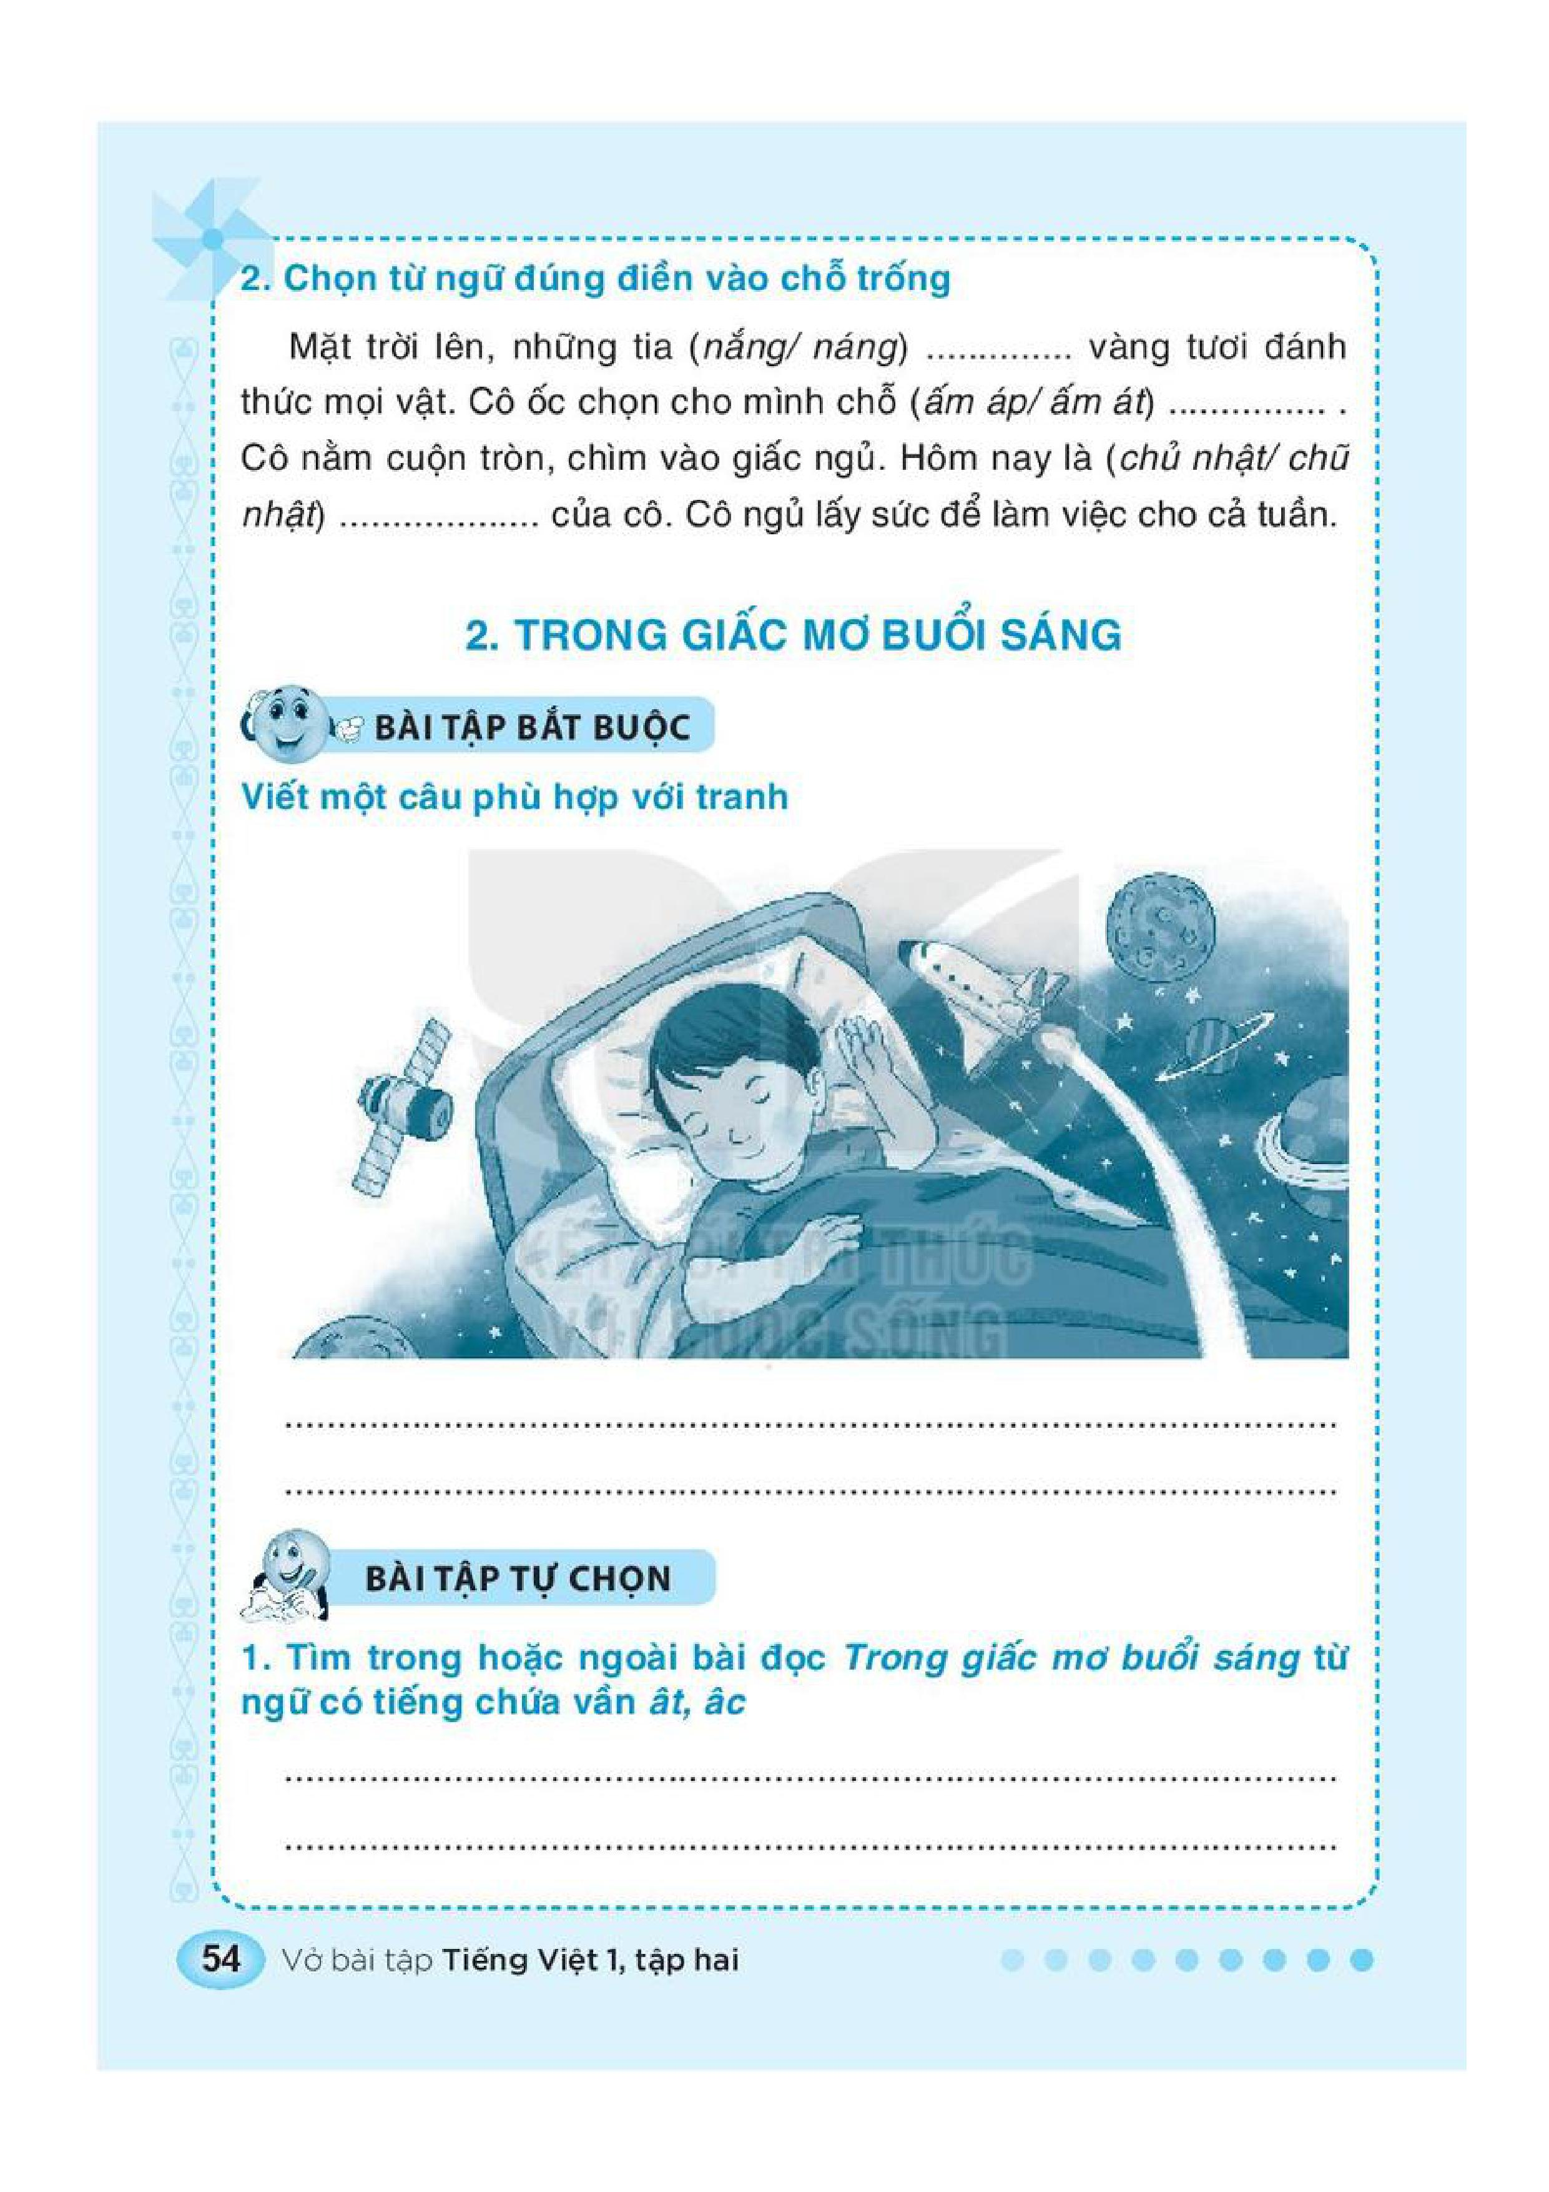
nắng
ấm áp
chủ nhật

